Slide 1
SparkSQL在华为的实践 李昆 jacky.likun@huawei.com 微博：malloc0 Mar 29, 2015 (Spark Meetup)

Slide 2
目录
Spark最新发展
Spark在华为的应用
Demo
统一SQL分析平台
Overview
SparkSQL on Cube
SparkSQL on HBase

Slide 3
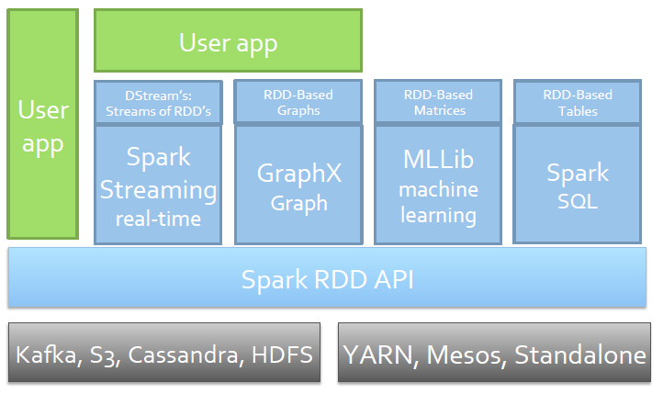
Apache Spark背景介绍
Spark特点：
内存计算，高性能，100X
易用，优雅，函数式编程
统一的大数据处理平台，支持多种复杂应用

Slide 4
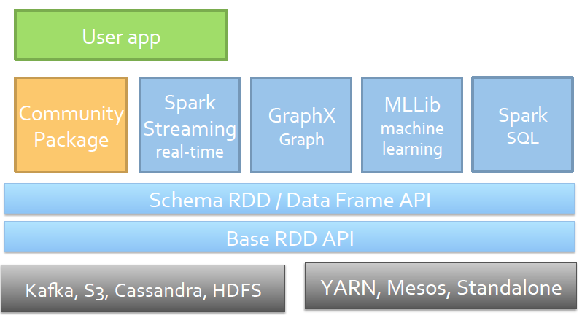
Spark 1.3最新发展
SparkSQL: Much more than SQL!
DataFrame API: 写更少代码
DataSource API: 读更少数据
性能：让Catalyst自动做全局优化
Machine Learning:
ML Pipeline API: 利用SparkSQL连接ML各个阶段，并做优化
培育社区生态
Community Package （50+）

Slide 5
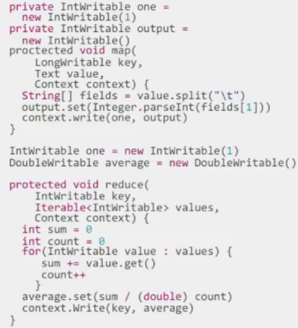
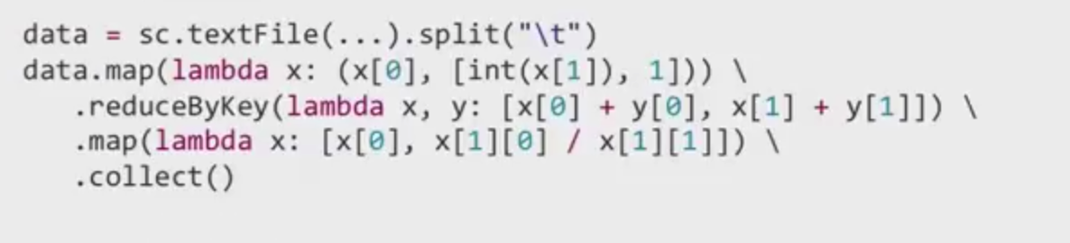
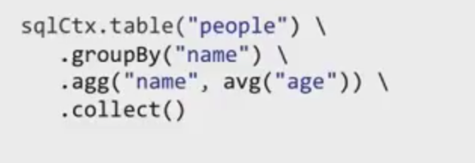
DataFrame API：写更少代码
MapReduce代码
Spark RDD代码
Spark DataFrame代码
从处理转向分析
From data engineer to data scientist (PyData, R, statistics)。
简化编程，让不熟悉函数式编程的人也能高效使用。

Slide 6
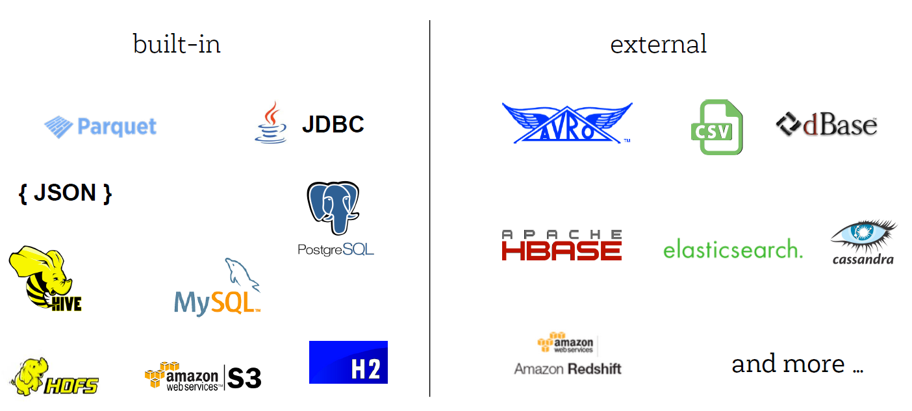
DataSource API：连接更多数据源
Source：databricks

Slide 7
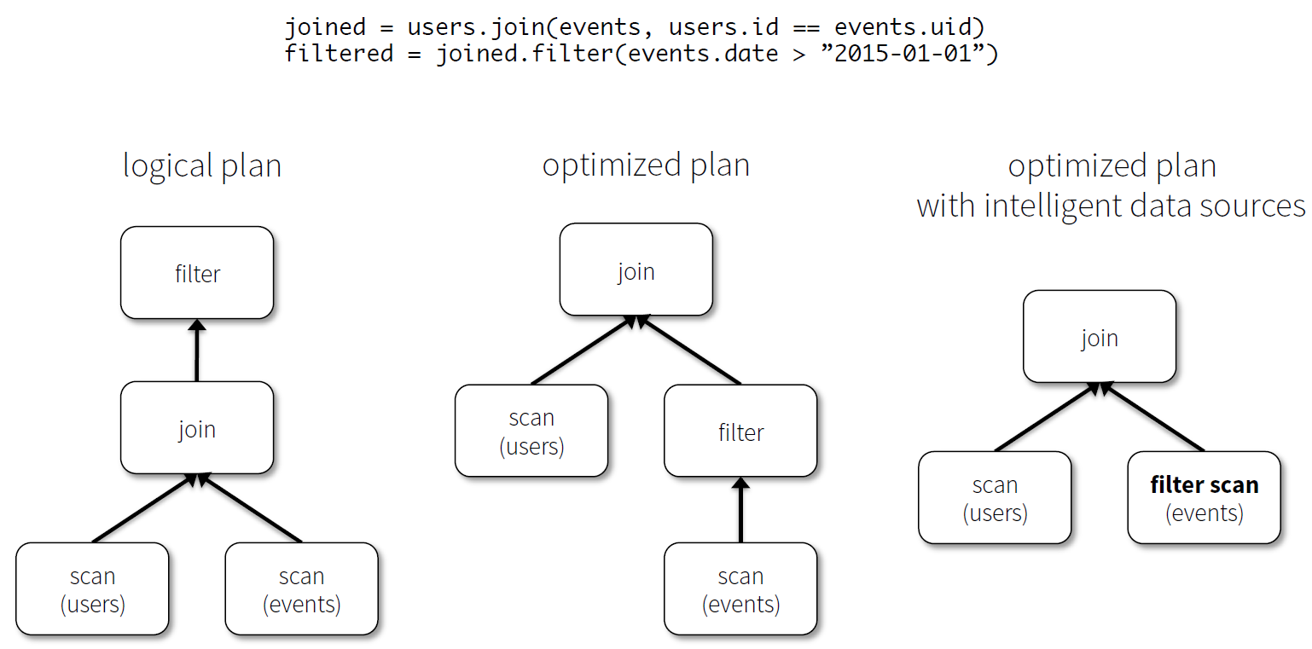
全局优化：让Spark编程更轻松
Source：databricks

Slide 8
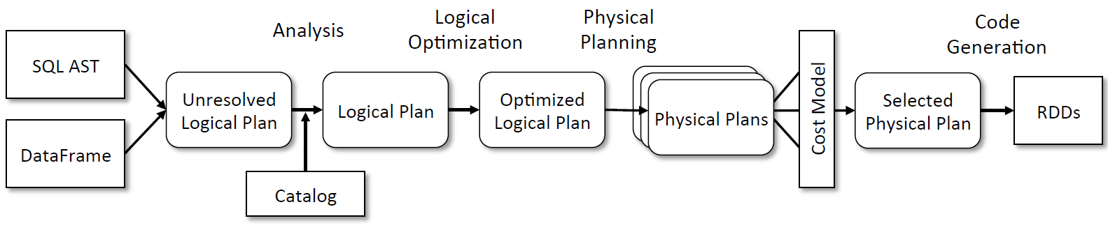
DataFrame内部实现
不管用什么语言写，DataFrame内部实现都是Logical Plan
DataFrame的执行是lazy的，所以可以利用Catalyst做全局优化，这是和pandas的一个重要区别
->所有语言都得到性能提升: Java, Scala, Python, SQL
Source：databricks

Slide 9
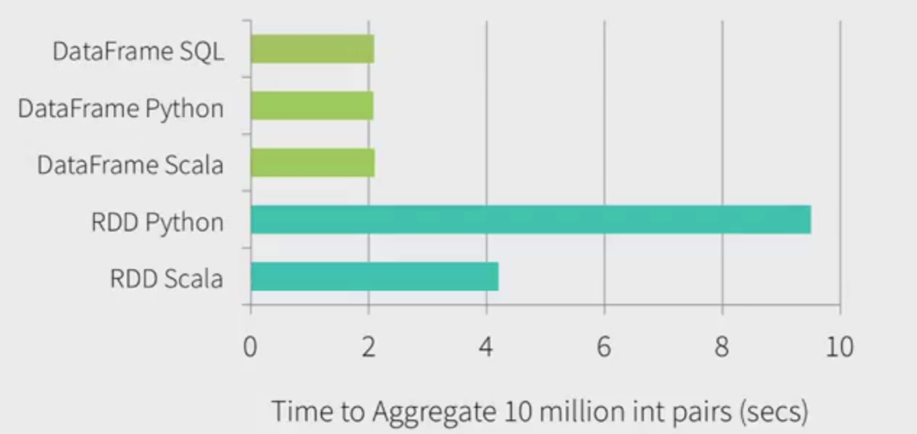
性能
Source：databricks
为什么之前的RDD做不了这些优化？
RDD: 任意的数据类型 → DF: 每列都指定了数据类型
RDD: 任意的操作 → DF: 受限的SQL语法

Slide 10
目录
Spark最新发展
Spark在华为的应用
Demo
统一SQL分析平台
Overview
SparkSQL on Cube
SparkSQL on HBase

Slide 11



华为大数据业务
运营商业务
网络增效
客户关怀
市场洞察
数据变现
消费者业务
市场营销
实时推荐
IoT数据分析
企业业务
商业发行版
大数据云服务

Slide 12














大数据现在和未来将深刻地改变网络
Biz Customer
Consumer
网络增效
网络性能管理与SQM策略保障
快速决策与根因分析定位
网络问题与规划
客户关怀和CEM
360°C客户洞察
客户忠诚度维系
客户关怀与流程优化…
市场分析
实时营销与推荐
客户精细分群与个性化推荐
预测与影响力分析
数据货币化
数据变现
OTT开放竞合
M2M和位置分析
OM Team
Partners
Operation Cloud
大数据应用
大数据平台
ONT
固网接入
MxU
MxU
Apps & Services Cloud
D
D
CPE
以太+OTN
(Metro)
D
核心网
Router + WDM
(Backbone)
D
D
D
RRU
Small Cell
无线接入
Small Cell
RRU

Slide 13






典型数据分析Pipeline
数据获取
数据处理
统一平台
数据分析
画像
实时用户画像
Batch
报表生成
数据转换
Stream
实时流计算
CEP
复杂事件处理
可视化
实时业务触发
实时业务模型
深度分析
ML
Graph
PyData
R
数据获取
交互式分析
画像
数据采集
预处理
详单存储
业务模型生成
用户画像
Temp Store
HDFS
SQL
详单查询
OLAP查询
OLAP
预置模型
业务模型

Slide 14
Spark在华为的应用
实时类业务
实时推荐
网络故障监控
网络闭环控制
探索类业务
KPI多维分析
用户画像分析
详单查询
分析类业务
时空数据挖掘
时间序列分析
社交分析
运营类业务
报表
数据转换ETL
数据模型应用
实时在线分析
流式SQL
交互式分析
秒级SQL
深度分析
SQL、ML、图、R等混合复杂分析
批处理
批量SQL
SparkStreaming/StreamSMART
HBase
MPP DB/Cube
HDFS
实时入库
准实时入库
批量入库
时间
毫秒
15分钟
天

Slide 15
基于Spark的统一数据分析平台
Spark生态库
应用
ML
图
R
Python
SQL , Python, R
Scala, Java
50+ 重要分析库
Spark
SQL引擎
计算引擎
SparkSQL on HBase
DataSource 扩展接口
SparSQL on Cube
HBase
HDFS查询
Parquet, ORC File, JSON
MPP
OLAP
DB（Mysql, PostgreSQL）
计算引擎
计算引擎
计算引擎
计算引擎
用户画像
HDFS文件（详单）
Cube文件（数据集市）
客户数据

Slide 16
Demo
Demo 1：Tableau对接SparkSQL
Demo 2：SparkSQL on Cube查询演示
数据：120亿记录，1.5TB原始数据，4台Worker
表格：时间，用户，省份，终端，接入类型，…，上行流量，下行流量，…
2维GroupBy查询
GroupBy带过滤条件
多维过滤+多维GroupBy查询
PS: Demo无法放到胶片里，3个查询的时间在2秒到5秒之间

Slide 17
SparkSQL on Cube

Slide 18
架构
特点：分布式，多维索引，物化视图，分布式入库，Schema固定
存储：
CubeFile，一种按多维Key排序的文件格式
HDFS + Shortcut
计算：
基于Catalyst框架新增OLAP Planner，对Cube支持过滤下压、计算下压、分区剪枝、跨周期汇聚等优化
Cube Processor: Cube数据读取，跳转，聚合计算
语言：
使用SparkSQL DML
DDL：新增CREATE CUBE, LOAD INTO CUBE
Spark
OLAP Planner
Spark Core
Spark Core
Spark Core
RDD
Partition
RDD
Partition
RDD
Partition
DataSource API
Cube Engine
Cube Processor
Cube Processor
Cube Processor
Distributed Data Store (HDFS)
Spark Application (Cube Load)
Cube File
Cube File
Cube File
Encoding
Encoding
Encoding

Slide 19
如何更快？读更少数据！
Parquet, ORC: Store and Query Complex nested structure data
Using Columnar formats (scan only required column)
Using partitioning (enable partition pruning)
Skip data using statistics (min, max)
Can we do more?
How about scan multiple required columns?
How about doing group by and aggregation locally?
How about join?
Cube File: Store and Query Multi-Dimensional Tabular data
设计思路：1. 针对分析主题固定Schema，提前做数据转换。2. 用空间换时间

Slide 20
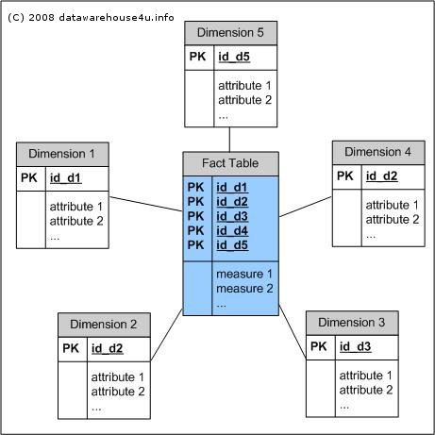
数据模型
Database Storage
Create Cube DDL
Cube module(Pre-Join)
create cube cubeName dimensions (d1 Integer, d2 String, d3 String) measures (m1 Integer, m2 DOUBLE) mapped by (CSVFILENAME COLS=[d1=c1,d2=c2,d3=c3,m1=c4,m2=c5])
读取CSV
Column1
C2
C3
C4
生成Cube
D1
D2
D3
…
M1
M2
M3
…
Star Schema
Cube Metadata
Cube File

Slide 21
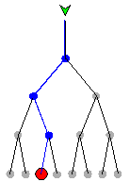
Cube File编码过程
Years | Quarters | Months | Territory | Country | Quantity | Sales
2003 | QTR1 | Jan | EMEA | Germany | 142 | 11,432
2003 | QTR1 | Jan | EMEA | Norway | 541 | 54,702
2003 | QTR1 | Jan | EMEA | Spain | 443 | 44,622
2003 | QTR1 | Feb | EMEA | Denmark | 545 | 58,871
2003 | QTR1 | Feb | EMEA | Italy | 675 | 56,181
2003 | QTR1 | Mar | EMEA | Sweden | 52 | 9,749
2003 | QTR1 | Mar | EMEA | UK | 570 | 51,018
2003 | QTR1 | Mar | Japan | Japan | 561 | 55,245
2003 | QTR2 | Apr | APAC | Australia | 525 | 50,398
字典编码
B+ Tree
Year
Quarters
Months
Territory
Country
2003 : 1
QTR1 : 1
QTR2 : 2
Jan : 1
Feb : 2
Mar : 3
Apr : 4
EMEA : 1
Japan : 2
APAC : 3
Germany : 1
Norway : 2
Spain : 3
Denmark : 4
Italy : 5
Sweden : 6
UK : 7
Japan : 8
Australia : 9
Austria : 10
Belgium : 11
[1,1,1,1,1] : [142,11432]
[1,1,1,1,2] : [541,54702]
[1,1,1,1,3] : [443,44622]
[1,1,2,1,4] : [545,58871]
[1,1,2,1,5] : [675,56181]
[1,1,3,1,6] : [52,9749]
[1,1,3,1,7] : [570,51018]
[1,1,3,2,8] : [561,55245]
[1,2,4,3,9] : [525,50398]
MDK编码
排序
压缩
Cube File
MDK: Multi-Dimensional Key
顺序编码
Z-Curve编码

Slide 22
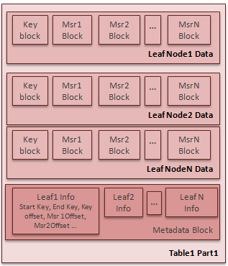
Cube File存储结构：基于列式的多维Key结构
root
Cube File
[1,1,1,1,1]
……
[1,1,1,1,1]
[1,1,2,1,5]
[1,1,1,1,1]
[1,1,1,1,3]
[1,1,2,1,5]
[1,1,3,1,7]
[1,1,4,3,9]
……
[1,1,1,1,1]
File1, Offset =0
File1, Offset =5
[1,1,1,1,3]
File1, Offset =10
File1, Offset =32
[1,1,2,1,5]
File2, Offset =20
File2, Offset =64
[1,1,3,1,7]
File2, Offset =30
File2, Offset =96
[1,1,4,3,9]
File3, Offset = 115
File3, Offset = 126

Slide 23
OLAP分析场景下的文件格式对比
OLAP分析场景 | ORC File | Parquet File | Cube File
Full scan one dimension (Low Cardinality) | Fast (只扫需要的列) | Fast (只扫需要的列) | Median (只扫需要的列，但MDK较大)
Full scan one dimension (High Cardinality) | Slow (Stripe Level字典编码，需要重复解码) | Slow (Row Group Level字典编码，需要重复解码) | Fast (全局字典编码，无重复解码)
Full scan multiple dimension aggregation | Slow (读取多行并做join) | Slow (读取多行并做join) | Fast (星型模型转换后无需join)
Filter single dimension | Slow (需要全扫描单列，可利用min/max跳过Stripe) | Very Slow (需要全扫描单列，无索引) | Fast (利用多维索引)
Filter multiple dimensions Select Year,ServiceName, | Slow (需要全扫描多列，可利用min/max跳过Stripe) | Very Slow (需要全扫描多列，无索引) | Very Fast (利用多维索引)
Filter on Measure | Slow (需要全扫描，可利用min/max跳过Stripe) | Slow (需要全扫描，无索引) | Slow （度量上无索引，需要全扫描）
Notes:
ORC
-> Data is divided into group of rows called stripes (250 MB) - To match HDFS Block
-> Each stripe is divided into indexed regions called stride( default 10000)
-> Each Stride contains lightweight index
-> index contains the max and min value of each column, The location of each row in each column group
-> Index can be used only to skip a stride (10000) rows if filter is outside the max and min value of the column.
-> In Each stride data is written in columnar fashion
-> All rows of 1 column followed by all rows of second column ....
-> Supports partitioning on one column
-> Data can be sorted before loading on a secondary column, so that searching is faster( as in each stride the range between min and max value will be less, false positives will be less in filter matching).
-> Index block also can include optional bloom filter to help skip a stride based on query filter.
-> Compression supports Zlib and Snappy
-> Column level encoding is supported Run Length and Dictionary Encoding
-> Need to check whether dictionary is at Stripe level or stride level
-> Language specific. ORC file written from Java cannot be read using C++ because data is serialized in java format.
-> Completely columnar
-> Less i/o when reading less column
Parquet
-> Similar to ORC
-> Index not yet implemented
-> Designed to reduce space for nested data by including repetition level (based on Google dremel)
-> Language independent, parquet file written in C++ dan be read from java
-> Forming the row back need more processing as its stored optimized for nested
MOLAP
-> Uses CSB+ Tree Index
-> Multi dimensional Keys
-> Surrogate key for dimensions enhance compression
-> Only measures are columnar
-> Language independent
-> Configurable compression
-> Value based compression ( Whole file level)

Slide 24
OLAP优化器
基于Catalyst实现计算下压：
Filter： 基于MDK多维索引实现快速过滤和跳跃
Group By: 基于Masked MDK做本地汇聚
Distinct Count：基于BitMap/BitSet，压缩
Top N：分布式近似Top N，10->1000
Join：Cube格式已提前做了join，只需做过滤

Slide 25
Push Down优化举例
SELECT 省份, 套餐, 终端，sum(流量) FROM user_cube WHERE 套餐= 4G and 省份= 浙江 GROUP BY 终端
Project
Spark
OLAP Planner
Agg
Agg
Spark Core
Spark Core
Spark Core
RDD
Partition
RDD
Partition
RDD
Partition
Partial Agg
DataSource API
Cube Engine
Filter
Filter Scan and project 4 columns with Partial Agg
Cube Processor
Cube Processor
Cube Processor
Scan
Distributed Data Store (HDFS)
Cube File
Cube File
Cube File
优化前
优化后

Slide 26
SparkSQL on Cube性能
120亿行记录，20个维度，4个度量，原始数据1.5TB
SparkSQL: Cube文件380GB
Impala: Parquet文件大小336GB
电信数据分析场景，包含：1维过滤，多维过滤，1维GroupBy汇聚，多维GroupBy汇聚，Distinct count

Slide 27

大数据Tableau分析面临的问题
Oracle/SybaseIQ/MySql
1.分表存储
导致模型无法对接tableau
地区ID
地区维度
套餐ID
套餐维度
Time
地区ID
套餐ID
RATID
协议ID
MSISDN
Cell
RNC
Traffic
2.Join操作导致性能慢
RAT ID
RAT维度
协议 ID
协议维度
3.手动创建物化视图，难维护
小时表
天表
周表
月表

Slide 28


物化视图优化
场景：
70%为Low cardinality维度上的组合聚合查询（Sum、Avg等）
30%为High Cardinality维查询
优化点：
按时间维自动创建月、周、日物化视图，降低High Cardinality维查询时全表扫描开销
自动创建Low cardinality的物化视图，避免聚合操作查询明细表
根据历史Query自动识别Hot dimension，并自动创建物化视图
OLAP Planner根据SQL自动选择查询源
OLAP Planner
Q1
Q3
Q2
Materialized view
年 | 月 | 日 | 业务分类 （<100） | 业务应用 （<1000） | 套餐 （<100） | RAT （<10） | 终端类型 (1万级)
年 | 月 | 业务分类 （<100） | 业务应用 （<1000） | 套餐 （<100） | RAT （<10） | 终端类型 (1万级) | 小区 (10万级) | 电话号码 (亿级)
年 | 月 | 日 | 业务分类 （<100） | 业务应用 （<1000） | 套餐 （<100） | RAT （<10） | 终端类型 (1万级) | 小区 (10万级) | 电话号码 (亿级)
年 | 月 | 日 | 小时 | 业务分类 （<100） | 业务应用 （<1000） | 套餐 （<100） | RAT （<10） | 终端类型 (1万级) | 小区 (10万级) | 电话号码 (亿级)
Q1: Select 15分钟, sum(流量) from Cube group by 15分钟 where 天=“20140305” and 号码=“186XXX”
Q2: Select 套餐，distinct count(电话号码) from Cube group by 套餐 where 终端类型=“iPhone”
Q3: Select 套餐,sum(流量) from Cube group by 套餐 where 月=“201403”

Slide 29
物化视图优化后的性能对比
120亿行记录，20个维度，4个度量，原始数据1.5TB
SparkSQL：物化视图大小130GB，Cube总大小510GB
Impala：336GB

Slide 30
SparkSQL on HBase

Slide 31
Why SparkSQL on HBase
Old
New
Spark SQL
Spark SQL
HBaseSQLParser
HBaseSQLPlanner
HiveContext
metastore
Spark Core
HadoopRDD
Spark Core
TableInput/OutputFormat
HBase
HBase
metadata
Pluggable data source
Scala/Java/Python APIs
Enable pushdowns (key range, filters, coprocessor)
More SQL capabilities made possible (Primary Key, Update, INSERT INTO … VALUES, 2nd index, Bloom Filter, …)
Hadoop M/R plug-in
Limited pushdown
High latency

Slide 32
Data Models
Logical Data Model the same as Spark SQL: relational and type system.
Physical Data Model:
Support of composite primary keys
HBase rowkey of byte representation of composite primary keys
Logical non-key columns mapped onto <column family, column qualifier>
Persistent metadata on a special HBase table
Presplit tables supported

Slide 33
Example
Row Key | Column Family cf1 |  |  | Column Family cf2
 | Qualifier1 | Qualifier2 | Qualifier3 | Qualifier1 | Qualifier2
Row Key1 | I |  | like |  | using
Row Key2 |  | SQL
Row Key3 |  |  |  | on HBase
Hbase table
s
SparkSQL table
col1 | col2 | col3 | col4 | col5
s
CREATE TABLE table_name (col1 TYPE1, col2 TYPE2, …, PRIMARY KEY (col1, col2)) MAPPED BY (hbase_tablename, COLS=[col3=cf1.cq2, col4=cf2.cq1, col5=cf2.cq2])

Slide 34
SQL Semantics
Based on Spark SQL syntax, plus …
DDL:
CREATE TABLE table_name (col1 TYPE1, col2 TYPE2, …, PRIMARY KEY (col7, col1, col3)) MAPPED BY (hbase_tablename, COLS=[col2=cf1.cq11, col4=cf1.cq12, col5=cf2.cq21, col6=cf2.cq22])
ALTER TABLE table_name ADD/DROP column …
DML:
INSERT … INTO VALUES …
Bulk Loading:
LOAD DATA [PARALLEL] INPATH filePath [OVERWRITE] INTO TABLE tableName [FIELDS TERMINATED BY char]

Slide 35
Query Optimization Approach
Precise partition pruning and partition-specific multidimensional predicate pushdowns based on partial evaluation of filter boolean expressions for queries
E.g. a sales table with <customer, itemid> as a 2-dimensional primary key
SELECT * from sales WHERE ((customer=‘Joe’ AND itemid > 300 AND amount < 30) OR
(customer=‘John’ AND itemid < 100) AND amount > 200)
The existing partitions/regions are:
1. (, ‘Ashley’)
2. [‘Ashley’, “Iris”)
3. [(‘Joe’, 10), (‘Joe’, 100)),
4. [(‘Joe’, 200), (‘Joe’, 1000))
5. [‘John’, ‘York’)
6. [‘York’, )
for scan range
for filtering
=> Itemid > 300 AND amount < 30
=> customer=‘John’ AND itemid < 100 AND amount > 200
The algorithms are generic and applicable to other organized data sets like hash-partitioned Hive tables as well.
Suitable for interactive ad hoc queries

Slide 36
Query Performance
Cluster:
1 master + 6 slaves with 48GB/node
Xeon 2.4G 16 cores
Queries (TPC-DS, 10M records):
 | SQL Query | SparkSQL on HBase (Seconds) | Phoenix (Seconds)
1-key-range | select count(1) from store_sales where (ss_item_sk = 99 and ss_ticket_number > 1000); | 0.18 | 0.03
2-key-range | select count(1) from store_sales where (ss_item_sk = 99 and ss_ticket_number > 1000) or (ss_item_sk = 5000 and ss_ticket_number < 20000); | 0.22 | 4.29
3-key-range | select count(1) from store_sales where (ss_item_sk = 99 and ss_ticket_number > 1000) or (ss_item_sk = 5000 and ss_ticket_number < 20000) or (ss_item_sk = 28000 and ss_ticket_number <= 10000); | 0.27 | 4.44
Aggregate on the secondary key | select count(1) from store_sales group by ss_ticket_number; | 37 | 79

Slide 37
Query Performance
Query performance (TPC-DS, 10M records):

Slide 38
Bulk Load Optimization
Performance optimization for tabular data bulk loading
late materialization of KeyValue cells
reduction of shuffle data volume
removal of sorting by reducers
lightweight reducer
more scalable
best effort to colocate reducers with the region servers
Optional parallel incremental loading after M/R in the bulk loader

Slide 39
Bulk Load Performance
Loading performance (TPC-DS, 10M records):
Cluster:
1 master + 6 slaves with 48GB/node
Xeon 2.4G 16 cores

Slide 40
Project Info
Source repo:
https://github.com/Huawei-Spark/hbase (without spark)
https://github.com/Huawei-Spark/spark (with spark)
emails: yan.zhou.sc@huawei.com, bing.xiao@huawei.com
jacky.likun@huawei.com
欢迎大家试用，一起参与设计和开发 …
Comments, tryouts, and contributions are more than welcome
Open for Joint development in next phase project(s)
We are hiring: Big Data Engineers/Spark Fans

Slide 41
Questions.foreach( answer(_) )

